Slide 1
Metodický portál RVP.CZ, aneb Učitel online
Mgr. Pavlína Hublová
pavlina.hublova@nuv.cz

Slide 2
Metodický portál RVP.CZ: opora učitele
Metodicko-didaktická podpora učitelů všech stupňů vzdělávání
Foto: EM, Andres. flickr.com : Creative Commons [online]. 2007-07-04 [cit. 2016-01-13]. Dostupný pod licencí CC-BY na WWW: <https://www.flickr.com/photos/jorgeandresem/711148097/>.
Propojení s Evropskými iniciativami (LRE)
Publikace (a propagace) otevřených licencí Creative Commons

Slide 3
RVP.CZ: Nové Příspěvky v letech 2013–2015
Články a DUM
Diskuze
2 605
1 630
1 213
Webináře
36

Slide 4
RVP.CZ: komplexní prostředí
Nabídka zdrojů
Modul DUM
Modul Odkazy
Metodická podpora
Modul Články
Modul Digifolio
Sdílení zkušeností
Modul Diskuze
Modul Wiki
Modul AudioVideo
Modul Blogy

Slide 5
RVP.CZ vs. Sociální sítě
aktuálnost
dostupnost
bezpečí
OpenClipartVectors. Pixabay.com : [online]. [cit. 2016-01-13]. Dostupný pod licencí Public Domain na WWW: <https://pixabay.com/en/lock-padlock-security-locked-safe-156641/>.
vlodco_zotov. Openclipart.org : People Hitchhiking [online]. 2012-11-20 [cit. 2016-01-13]. Dostupný pod licencí Public Domain na WWW: <https://openclipart.org/detail/173172/People%20Hitchhiking>.
johnny_automatic. Openclipart.org : Paperboy [online]. 2013-11-17 [cit. 2016-01-13]. Dostupný pod licencí Public Domain na WWW: <https://openclipart.org/detail/188851/paperboy>.

Slide 6
Pedagog postižený učitelským šílenstvím
PEPOUŠ
Weby: pedagogické zkušenosti, lektor
Blog: technologie ve výuce
Sítě: PEPOUŠovo vlnobití

Slide 7
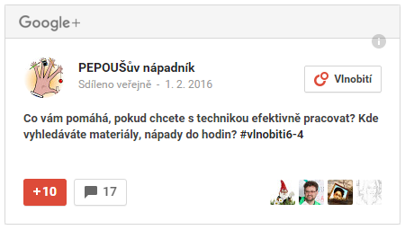
6 let s vlnobitím
Články (Spomocník)
Konektivismus v praxi aneb Vlníme se podle PEPOUŠe (odkaz)
PEPOUŠovo vlnobití aneb od šplouchání v tůňce po oceán (odkaz)

Slide 8
Poslední rok s vlnobitím
Výměna nápadů a zkušeností
Nalezení nečekaných souvislostí a přínosů pro pedagogickou práci

Slide 9
Spolupráce v komunitě: GEG ČR
Otevřená komunita
(Nejen) Google technologie ve výuce, ve škole
osobní i profesní rozvoj

Slide 10
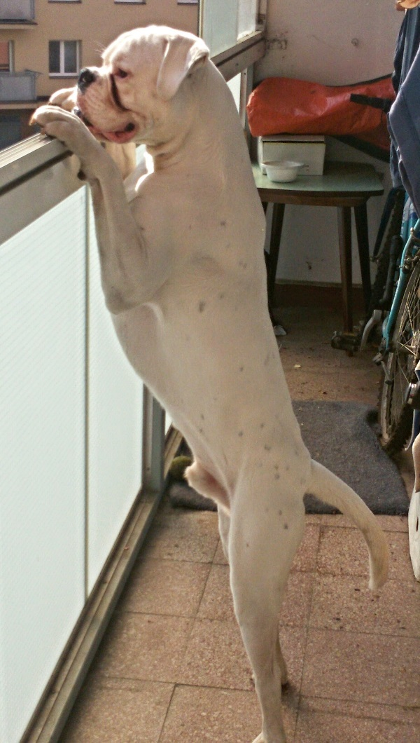
Co z toho mám, proč to dělám?
Klady
Psychická a metodická podpora
Sporné klady
Zpětná vazba
Digitální stopa
Zápory
„kůže na trh“
Inspirace
Konkurence

Slide 11
Děkuji za pozornost
Mgr. Pavlína Hublová
pavlina.hublova@nuv.cz

